Slide 1
סבתא רחל סבא אלי ושרון אלימלך הנכד. כיתה ה1

Slide 2
החלום שלי...
החלום הראשון שלי הוא: להיות דוקטור מתמחה ברפואת אף אוזן וגרון.
החלום השני שלי הוא: להיות שחקן תיאטרון.
והחלום השלישי שלי הוא: להיות מהנדס.
החלום שלי הוא :להיות דוקטור לרפואה שמתמחה באף אוזן וגרון.
החלום השני שלי הוא :להיות שחקן בתאטרון.
החלום השלישי שלי הוא: להיות מהנדס בנין.

Slide 3
סבא וסבתא שלי
שם הסבתא שלי הוא רחל ללוש נולדה בטריפולי שבלוב.
האחיות והאחים של סבתא שלי הם:
ישראל,אליהו, משה, עמוס
פנינה,יהודית,מזל,שושי
הנכדות והנכדים שלנו הם:
נועה,נטע,נגה,ניר
דניאל, שרון,אורי
כל הנכדות והנכדים נולדו בבית חולים פוריה
ליד טבריה.

Slide 4
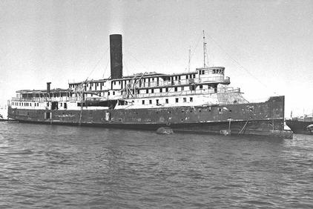
חלומו של סבא אלי שלא התגשם.
חלומו של סבא שלי בילדותו היה תמיד להיות עם סבא האהוב שלו
והיה רוצה בחלומו הטוב שסבא יהיה איתו גם כעת בארץ ישראל.
ולדאבונו זה לא התגשם.
סבא של סבא שלי שאף לעלות לארץ ישראל ומכר את כול רכושו שהיה
לו במיצרים כדי לעלות לארץ והוא לא זכה.
כי סבא נפטר באונייה בה עלו לארץ ישראל והצער היה גדול מאוד
עד היום.

